Slide 1
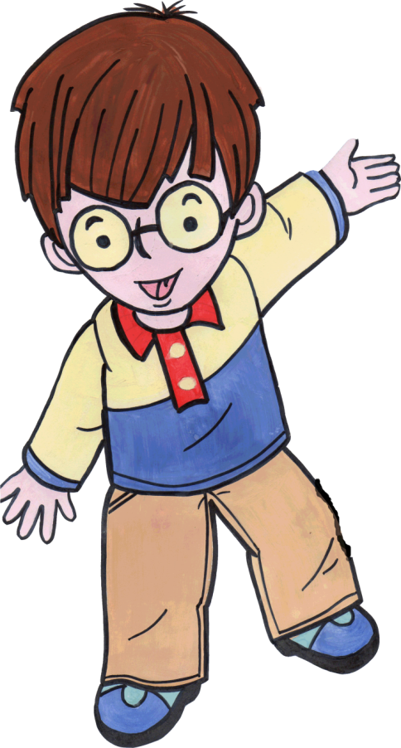
Уроки этикета

Slide 2
Этикет – это правила поведения среди других людей

Slide 3
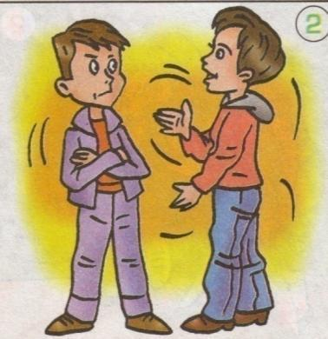
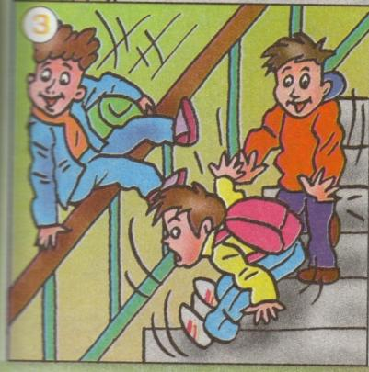
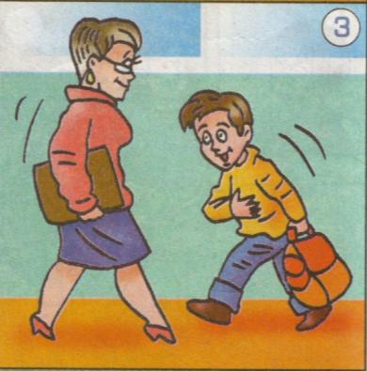
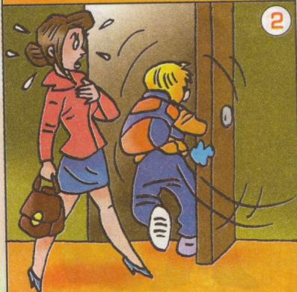
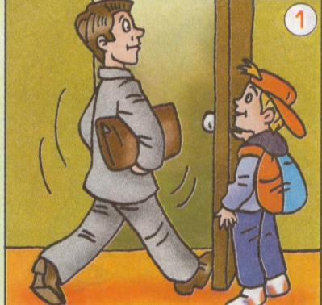
Случай из школьной жизни

Slide 4
Вежливые слова
Растает даже ледяная глыба от слова теплого…
спасибо
Зазеленеет старый пень, когда услышит…
добрый день
Если больше есть не в силах скажем маме мы…
спасибо
Мальчик вежливый и развитый говорит, встречаясь…
здравствуйте
Когда нас бранят за шалости говорим…
простите, пожалуйста
И во Франции и в Дании на прощанье говорят…
до свидания

Slide 5
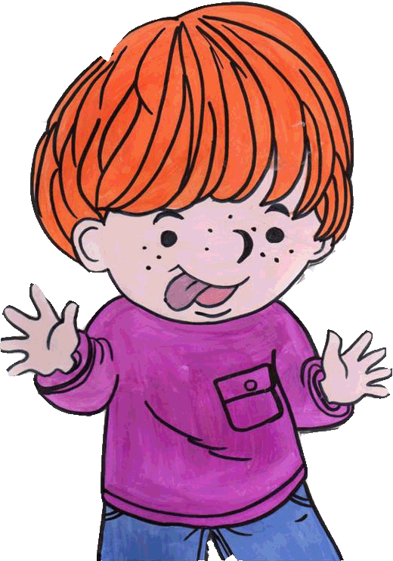
Вежлив Витя или нет ?

Slide 6
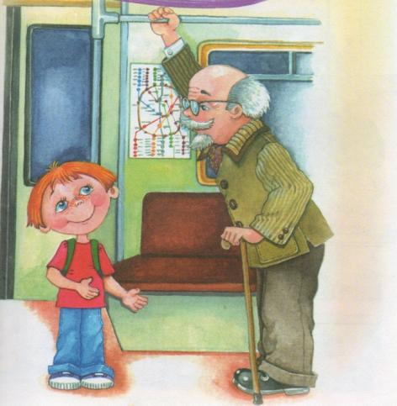
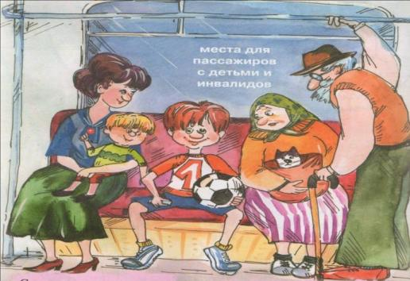
Мы пешеходы и пассажиры

Slide 7
Внешний вид воспитанного человека.
Одежда должна быть чистой.
Волосы должны быть уложены
в прическу.

Slide 8
«Неряха»

Slide 9
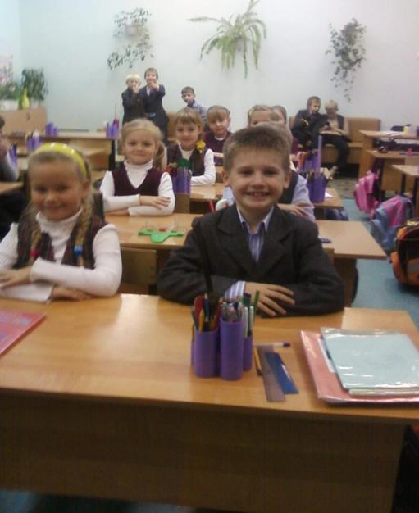
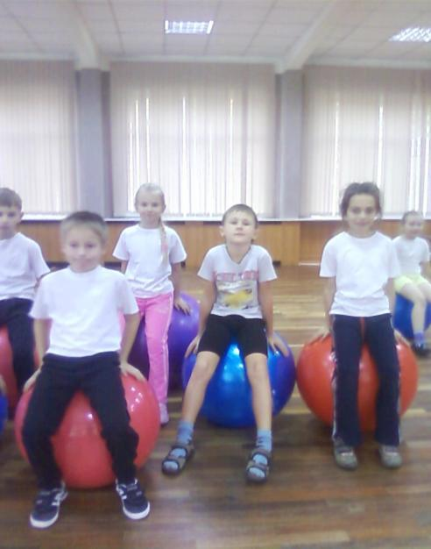
Одежда всегда должна соответствовать своему назначению и твоему возрасту.

Slide 10
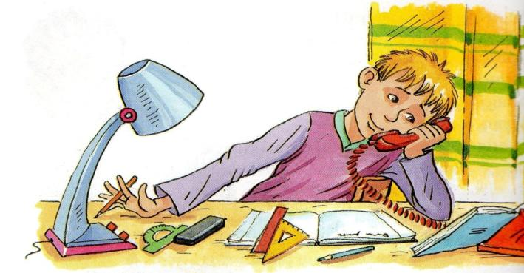
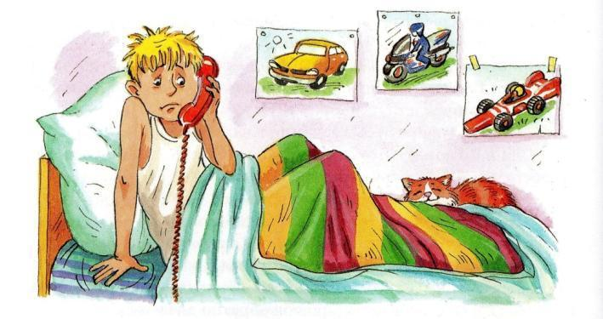
Почему телефон занят?

Slide 11
Пригласительный этикет
В какой форме можно пригласить в гости?
В письменной или устной.
Можно ли пригласить на день рождения по телефону?
Можно, но только очень близкого друга.
Как поступить, если тебя пригласили в гости?
Поблагодарить, спросить разрешения у родителей.
Как нужно пригласить на день рождения: за несколько часов до празднования или заранее?
Заранее.
Прилично ли опаздывать в гости?
Неприлично.
Если по какой-то причине ты не можешь принять приглашение, как поступить, чтобы не обидеть приглашающего?
Извиниться и обязательно назвать причину отказа.
Как нужно вести себя в гостях?
Быть веселым, приветливым, не пытаться привлечь к себе особого внимания.

Slide 12
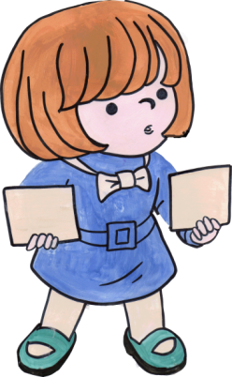
Приглашение
Вова!
Приглашаю тебя на мой
День рождения.
По адресу: ул. Чкалова
дом 15 квартира 7.
Катя.

Slide 13
приглашение
Петя!
Приглашаю тебя на мой день рождения.
8 декабря в 14.00.
Катя.

Slide 14
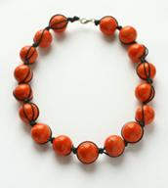
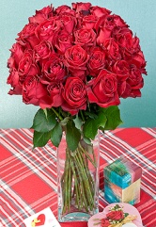
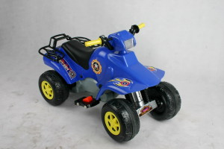
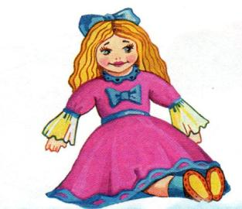
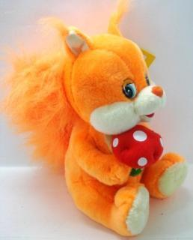
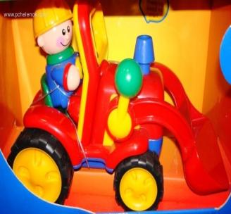
Подарки

Slide 15
Застольный этикет
1. Когда можно сесть за праздничный стол?
Как только вошли в комнату.
Только после того, как сядут хозяева.
После приглашения хозяйки.
2. Вы садитесь за стол, берете салфетку и …
Кладете на колени.
Заправляете за воротник.
Кладете рядом с тарелкой.
3. Как себя вести, если вам предложили блюдо, которое вы не очень любите?
Гневно отказаться.
Отказаться, назвав причину отказа.
Взять немного, поблагодарив.
4. Как правильно есть котлету?
Ножом и вилкой.
Одной вилкой .
Одним ножом.

Slide 16
Застольный этикет
5. Для чего к рыбе подаётся нож?
Чтобы отделить мясо от костей.
Чтобы разрезать большой кусок на маленькие.
Чтобы придерживать кусок, когда пользуются вилкой.
6.Какие куски из общих блюд следует выбирать?
Самые большие.
Самые маленькие.
Те, что лежат ближе к вам .
7. Если нужно порезать еду на кусочки, в какой руке следует держать нож, а в какой вилку?
В правой руке - вилка, в левой – нож.
В правой руке – нож, в левой – вилка .
По очереди.
8. Как поступить, если вы нечаянно уронили на пол вилку, нож или ложку?
Поднять и продолжать есть.
Попросить другой прибор.
Извиниться и попросить другой прибор.

Slide 17
Праздничный этикет

Slide 18
Спасибо за внимание.

